Slide 1
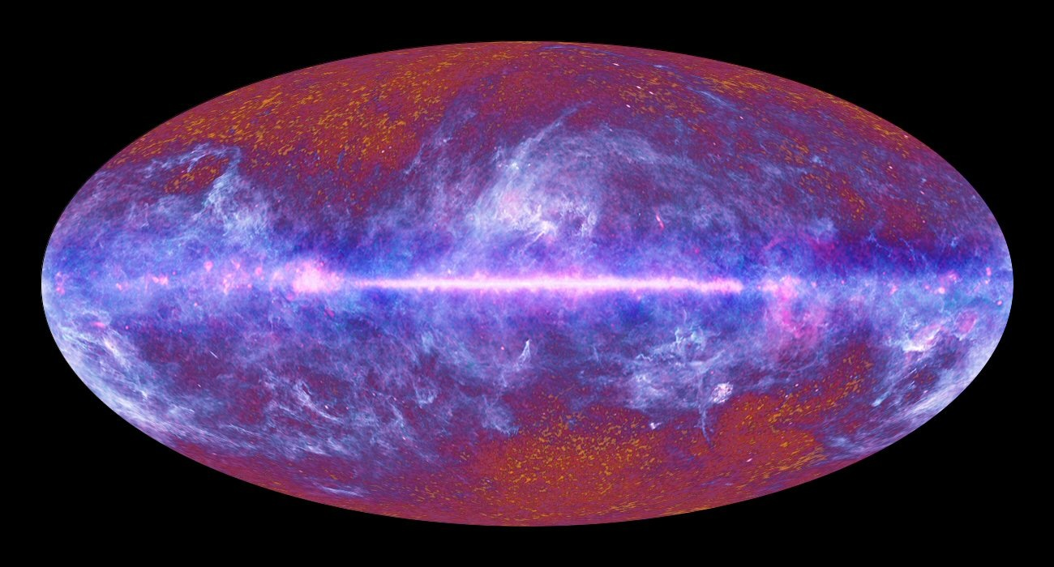
Les mystères de l’Univers

Slide 2
L’état de notre connaissance
On a entrevu ensemble le Modèle Standard (MS) décrivant les interactions entre les particules élémentaires
Le MS permet d’expliquer toutes les observations effectuées en laboratoire (accélérateurs de particules : actuellement limités à une certaine énergie -> 10¹³ eV)

Slide 3
L’état de notre connaissance
Plusieurs observations (astronomie & cosmologie), ne trouvent aucune explication dans le cadre du MS :
Pourquoi 3 familles de particules ?
Pourquoi ont-elles des masses si différentes : e.g. m(t) ~ 10⁵ m(u) !
Disparition de l’anti-matière
Matière noire
Énergie noire
Pour certains de ces mystères, nous n’avons encore aucune solution…
Il faut continuer à effectuer le maximum d’observations afin de pouvoir, un jour, apporter des réponses à ces mystères !!!

Slide 4
Disparition de l’anti-matière
Big Bang
Matière et anti-matière créées en quantités égales

Slide 5
Disparition de l’anti-matière
Matière et anti-matière créées en quantités égales au début de l’univers

Slide 6
Disparition de l’anti-matière
Matière et anti-matière créées en quantités égales au début de l’univers
Quelque part au cours de l’évolution de l’univers, l’une (matière) est favorisée
Résultat final : un tout petit peu de matière et beaucoup de photons
Nbaryons/Nphotons ~ 6x10⁻¹⁰
_
q + q → 𝛾 𝛾

Slide 7




Disparition de l’anti-matière
Petit détour : les symétries
C: charge opposée
P: on regarde dans un miroir
CP
P
C

Slide 8
Disparition de l’anti-matière
Petit détour : les symétries
C: charge opposée
P: on regarde dans un miroir
CP
P
C
CP légèrement « brisée »

Slide 9
Disparition de l’anti-matière
Petit détour : les symétries
C, P et CP sont conservées par l’interaction électromagnétique et l’interaction forte mais pas par l’interaction faible!
(idée de Lee et Yang en 1956, montré par Mme Wu en 1957, prix Nobel pour Lee et Yang)
Il existe une asymétrie (légère) entre matière et anti-matière, décrite dans le cadre du MS.
Cette asymétrie ne permet cependant pas d’expliquer la disparition de l’anti-matière :
Il manque encore un facteur 10¹⁰ !!!
C: charge opposée
P: on regarde dans un miroir
CP
P
C
CP légèrement « brisée »

Slide 10
La matière noire
Observation
Prédiction à partir de la masse « visible » (matière lumineuse)
Vitesse
Zwicky (1937)
Rayon galaxie
Courbe de rotation des galaxie :
Existence d’une matière non visible -> matière noire

Slide 11
La matière noire
Existence d’une matière non visible -> matière noire
Quelques candidats :
WIMPS (weakly interacting massive particles)
Objets astrophysiques froids (pas ou peu d’émission de lumière)
Modification des lois de la gravité (MOND)
….

Slide 12
L’énergie noire
On observe que l’univers est en expansion…accélérée !

Slide 13
L’énergie noire
On observe que l’univers est en expansion…accélérée !

Slide 14
L’énergie noire
L’univers est rempli de matière
Gravité : force attractive
Constituant de nature inconnue
Effet répulsif
« Énergie noire »
Bilan énergétique de
l’univers:
Matière normale : 4%
Matière noire : 21%
Énergie noire : 75%
96% qu'on ne connait pas !

Slide 15
Et maintenant…?
De nombreux modèles et théories « au delà du Modèle Standard » sont actuellement disponibles :
Supersymmétrie (SUSY)
Théorie de la gravitation quantique
Théorie à dimensions supplémentaires (cordes)
…
Les recherches continues…
LHCb et les autres expériences du LHC, ainsi qu’un grand nombre d’autres expériences, pourront peut-être apporter des réponses ou des éléments de réponses aux grandes questions qui persistent aujourd’hui en physique

Slide 16
Merci pour votre attention!

